Slide 1
Čo je to OPERA
Hudba spojená s inými druhmi umenia

Slide 2
Opera
-je druh umenia, ktorý v sebe spája HUDBU, SPEV, TANEC, DIVADLO VÝTVARNÉ UMENIE.
Na pódiu sa odohráva divadelné predstavenie, ktoré sa ale celé spieva- OPERNÍ SPEVÁCI namiesto hovoreného slova celý dej zaspievajú ,,operným“ spevom.

Slide 3
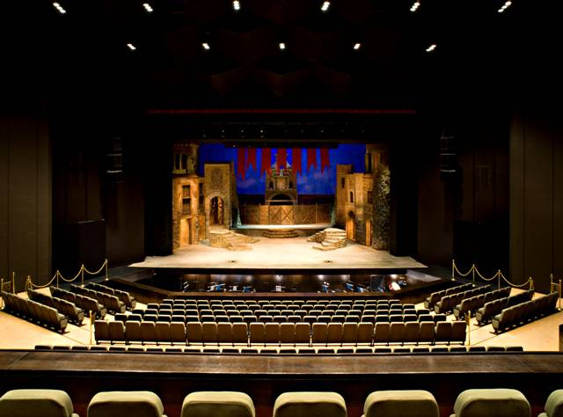
Hudbu v opere hrá orchester schovaný v orchestrálnej jame pod pódiom.
Pódium
Orchestrálna jama----------
Hľadisko

Slide 4
OPERA je teda hudobno-dramatické dielo, v ktorom sa celý príbeh spieva so sprievodom orchestra, často býva doplnený tancom (napr.baletom).

Slide 5
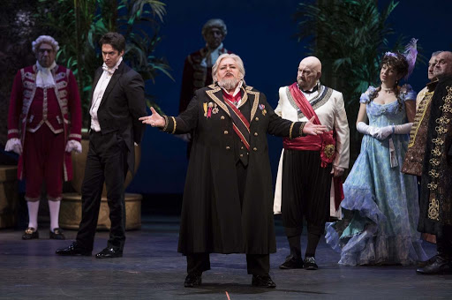
Ária je skladba, v ktorej spieva len 1 spevák so sprievodom orchestra.

Slide 6
Zapíš si do zošita: Hudba spojená s inými druhmi umenia OPERA je hudobno-scénické dielo, v ktorom sa spája hudba, spev, tanec, divadlo a výtvarné umenie. V opere sa nerozpráva, len spieva a hudbu hrá orchester. Operní speváci celý príbeh zahrajú a zaspievajú podobne ako v divadle.

Slide 7
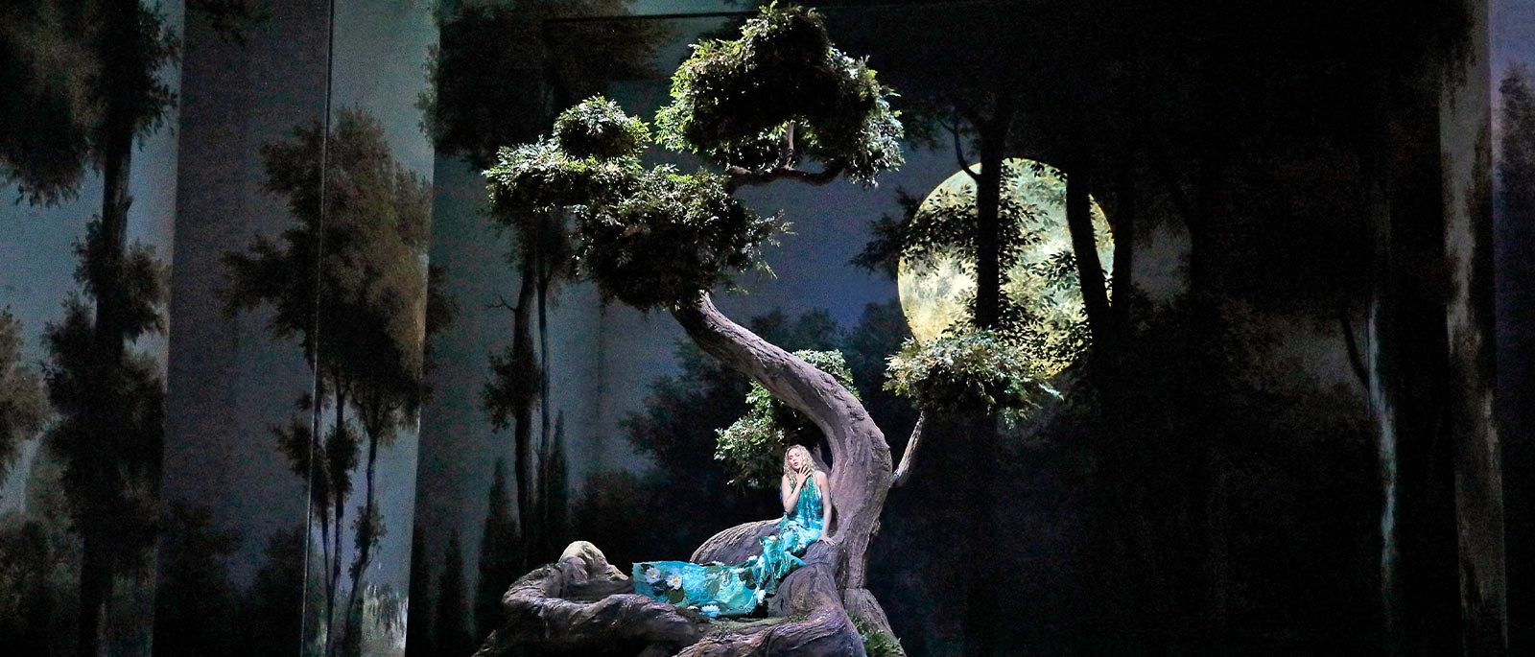
Nabudúce si povieme niečo o rozprávkovej opere RUSALKA.

